Slide 1
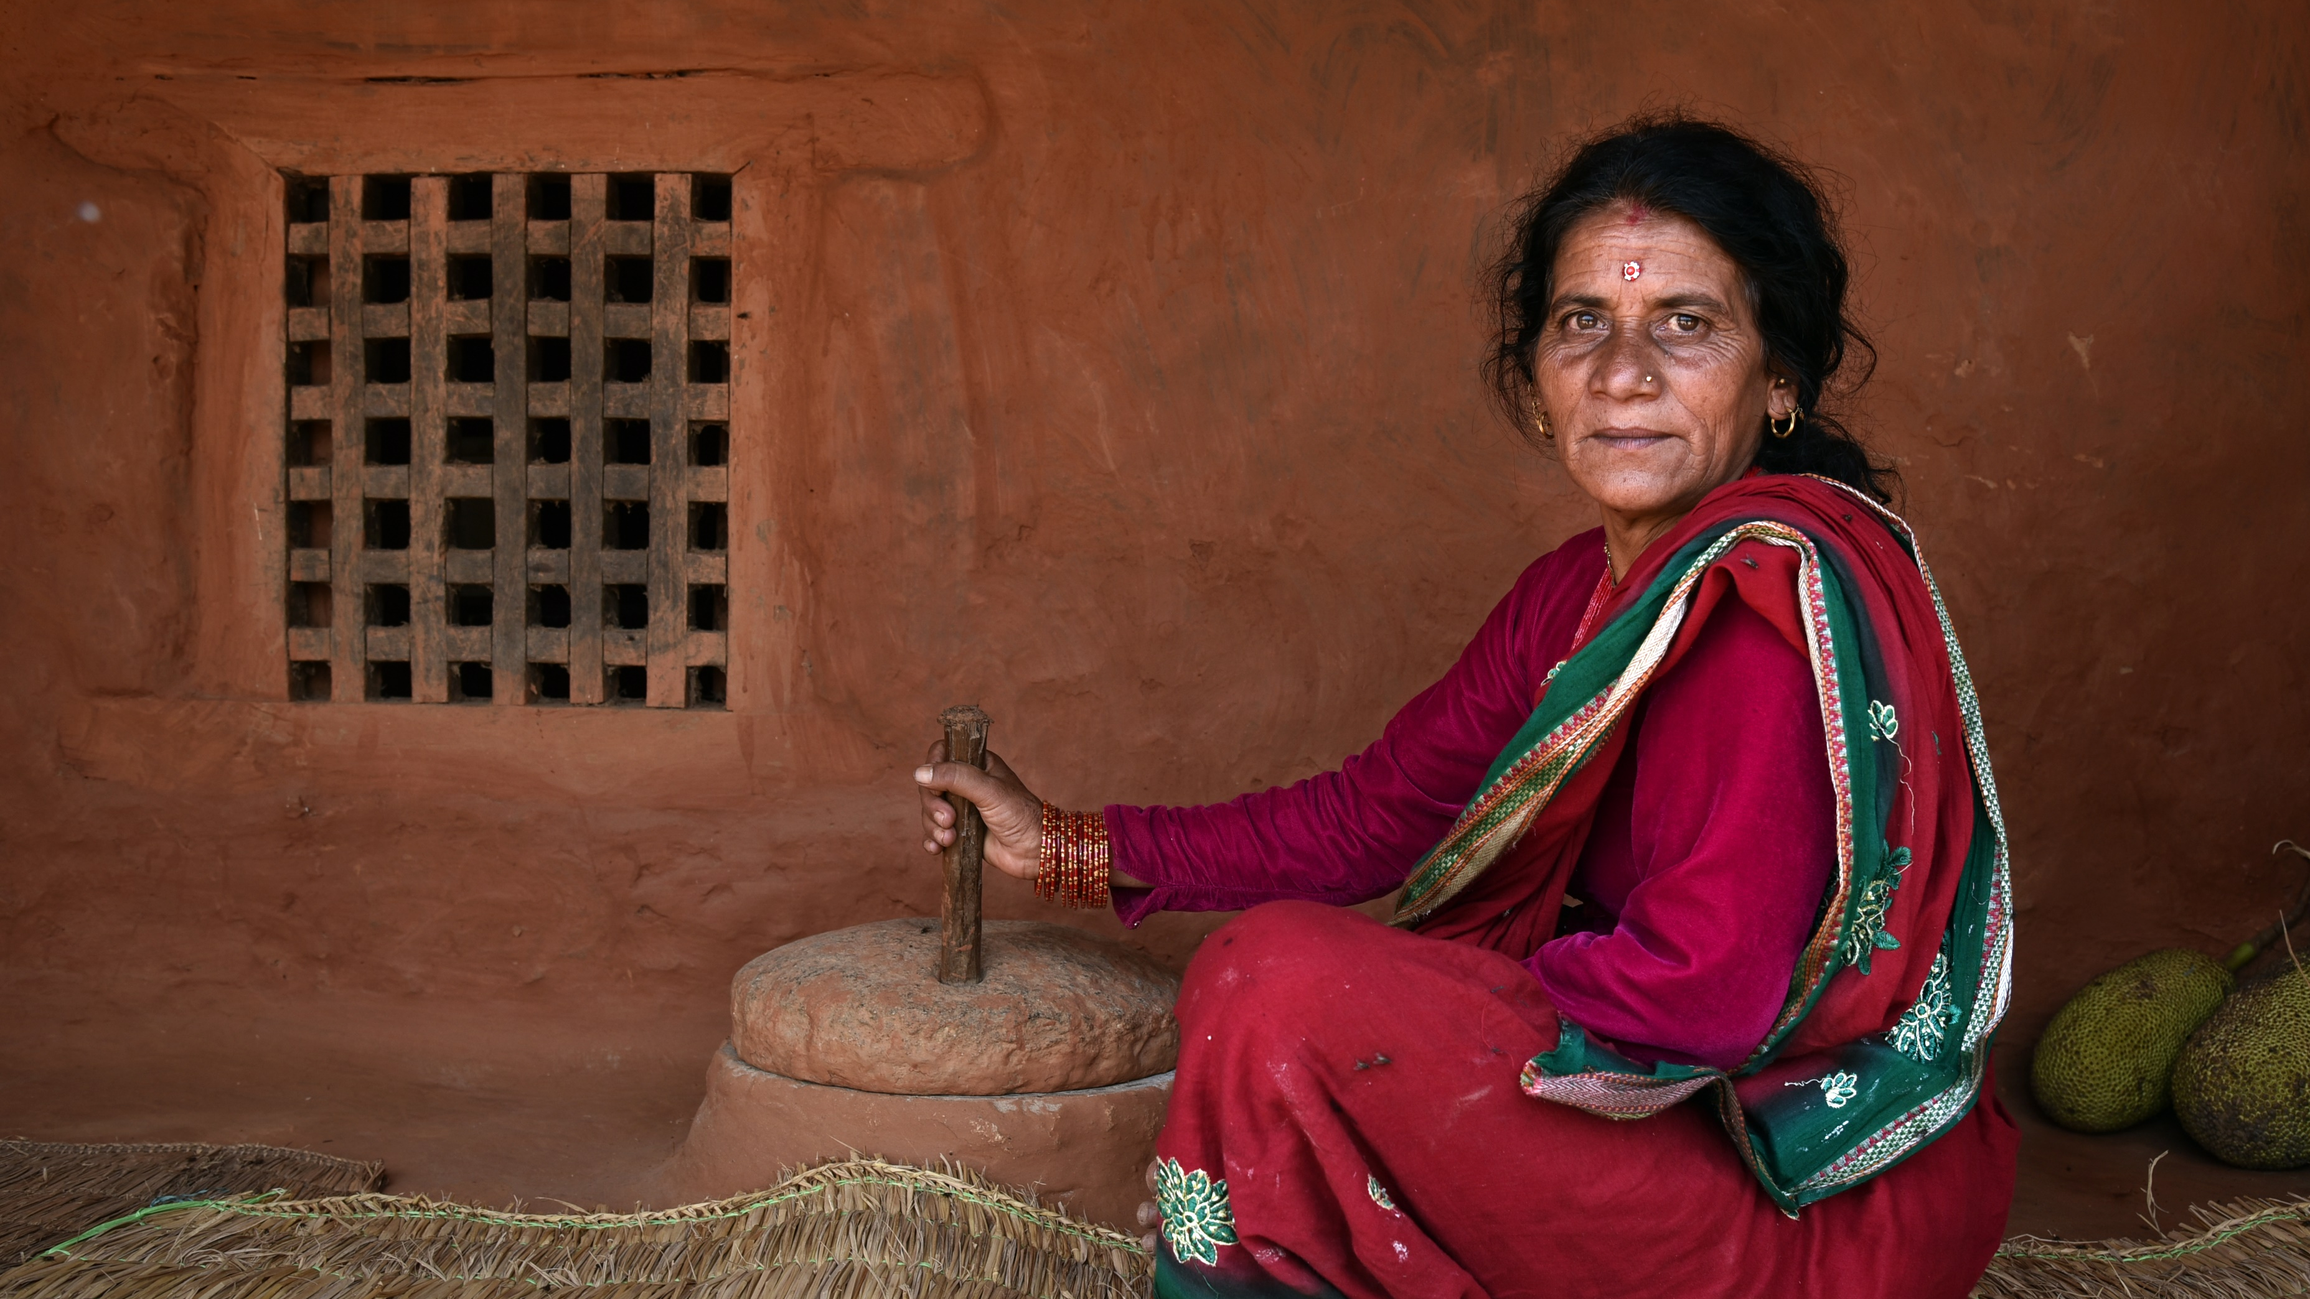
Yhteinen leipämme - hartaus

Slide 2
Taustaa
Seurakuntalaisille suunnatussa materiaalissa palataan juurille –
oikeudenmukaisuutta lähestytään
jokapäiväisen leivän ja ruokaturvan näkökulmasta.
Materiaalista löytyy leipäreseptejä maailmalta,
toiminnallisia ideoita varainkeruuseen,
faktaa maailman ruokatilanteesta keskustelun pohjaksi
sekä helposti haltuun otettavaa hartausmateriaalia.

Slide 3
Yhteinen leipämme- hartaus
Yhteinen leipämme -hartaus pohjautuu pastori Matti Huotarin
Elämän leipä -teksteihin

Slide 4
Elämän juuri
Syömmekö leipämme vain pysyäksemme elossa
vai olisiko tämän kaiken takana jokin muukin tarkoitus?
Ei ihminen elä ainoastaan leivästä,
vaan jokaisesta sanasta, joka lähtee Jumalan suusta.
Matt. 4:6.
Notes:
Teksti: pastori Matti Huotari / Suomen Lähetysseura

Slide 5
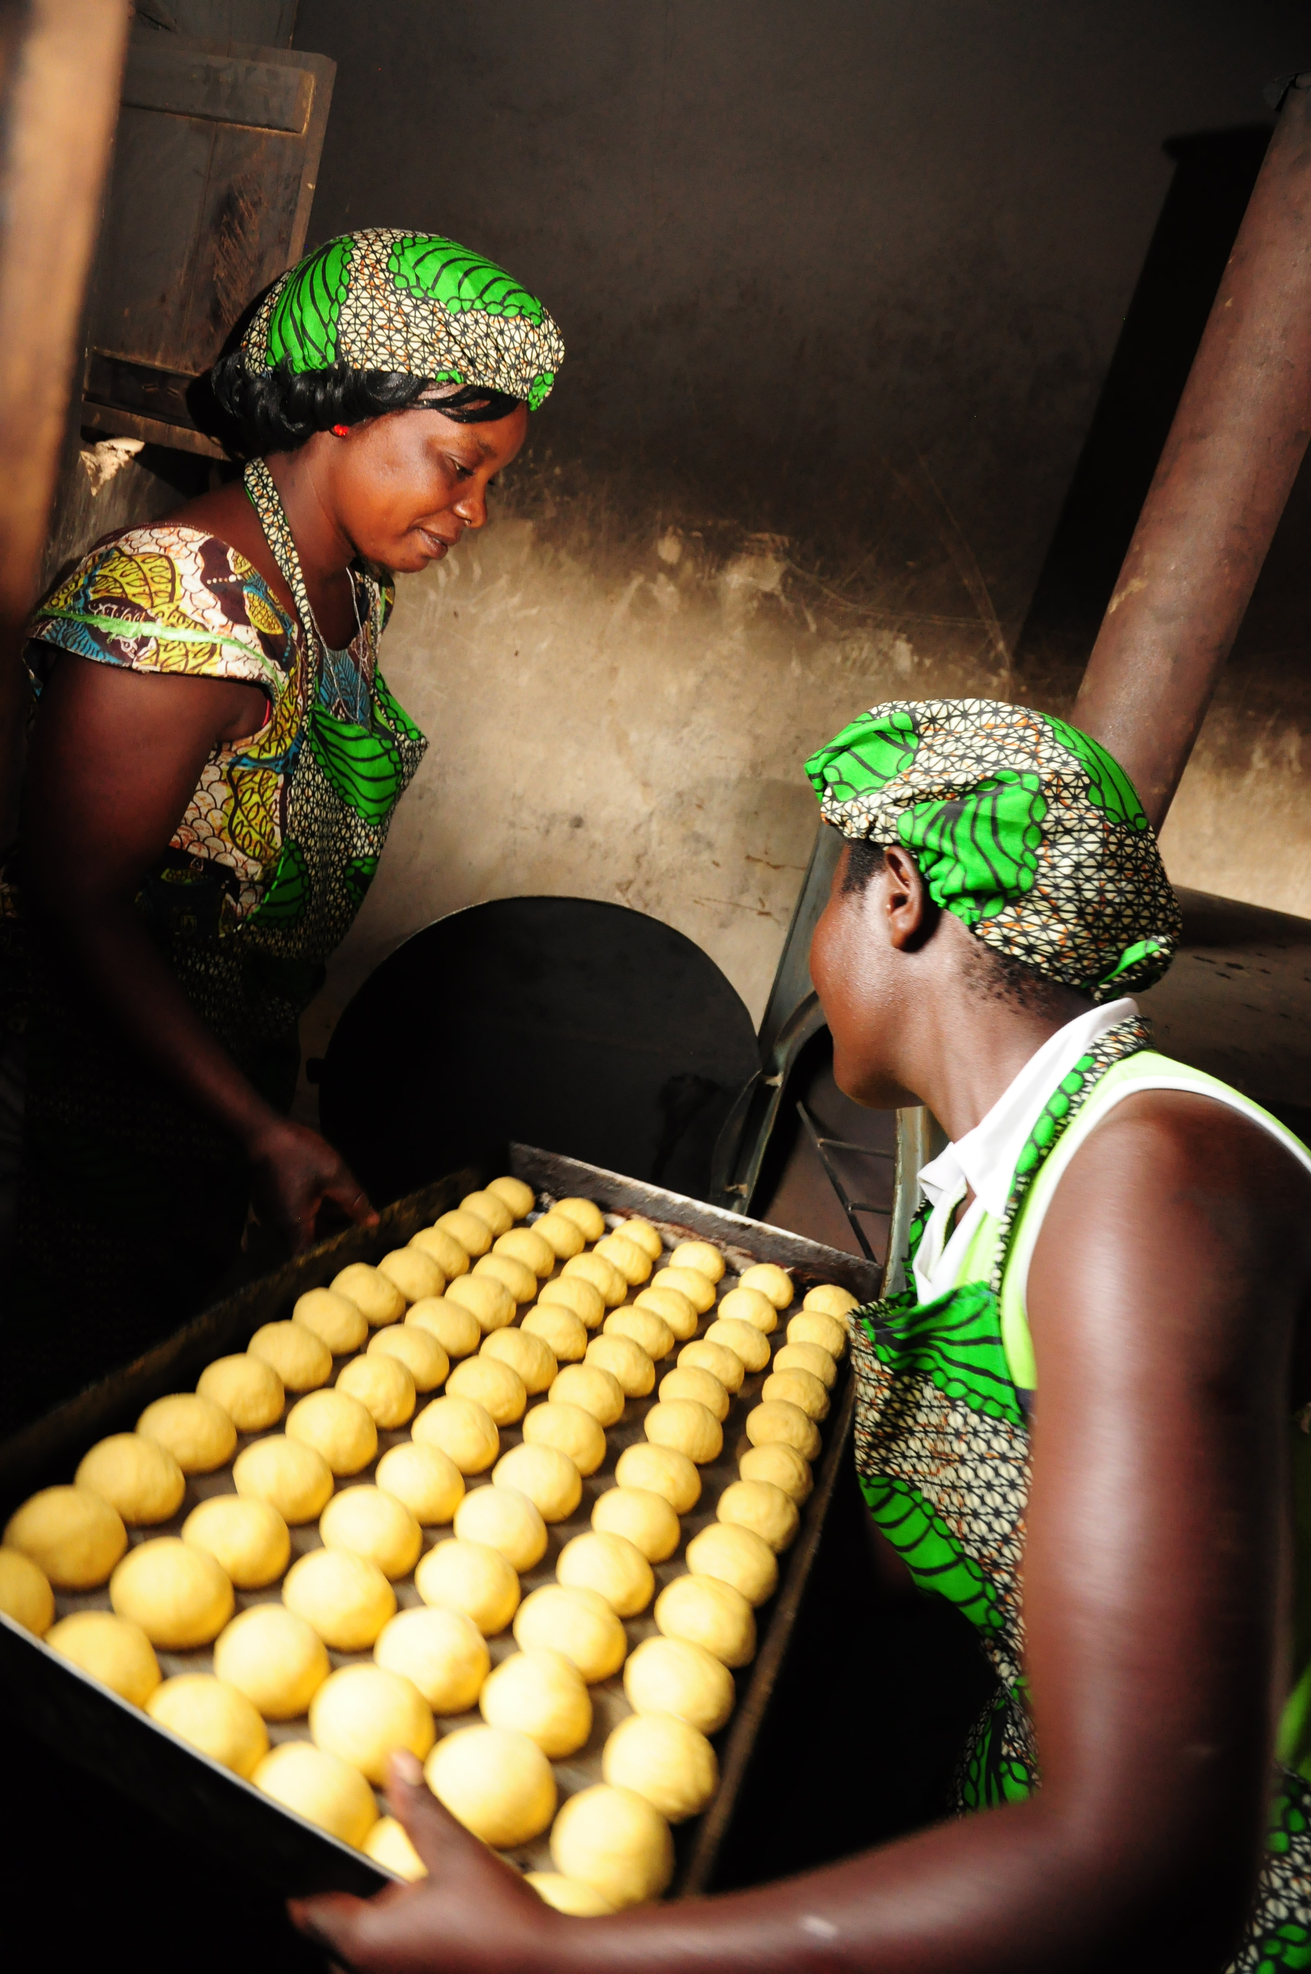
Rukoilkaamme:
Rakas taivaallinen Isä,
Anna meille tänä päivänä
meidän jokapäiväinen leipämme.
Siunaa päivän työmme.
Ravitse meidät ruoalla,
virkistä meidät vedellä.
Vahvista meitä Sanallasi.
Notes:
Kuva: Suomen Lähetysseura; Phalombe_Mkhumba_ leipomo2_Efelo Layoni_Esnat Dokotala

Slide 6
Leivän siunaus
Ennen vanhaan leipä ei ollut vielä valmis kaikkien aineiden sekoittamisen ja itse leipomisen jälkeen.
Tapaan kuului painaa risti joko taikinan tai valmiin leivän päälle.
Näin haluttiin siunata leipä, kovan työn hedelmä.
Notes:
Teksti: pastori Matti Huotari / Suomen Lähetysseura

Slide 7
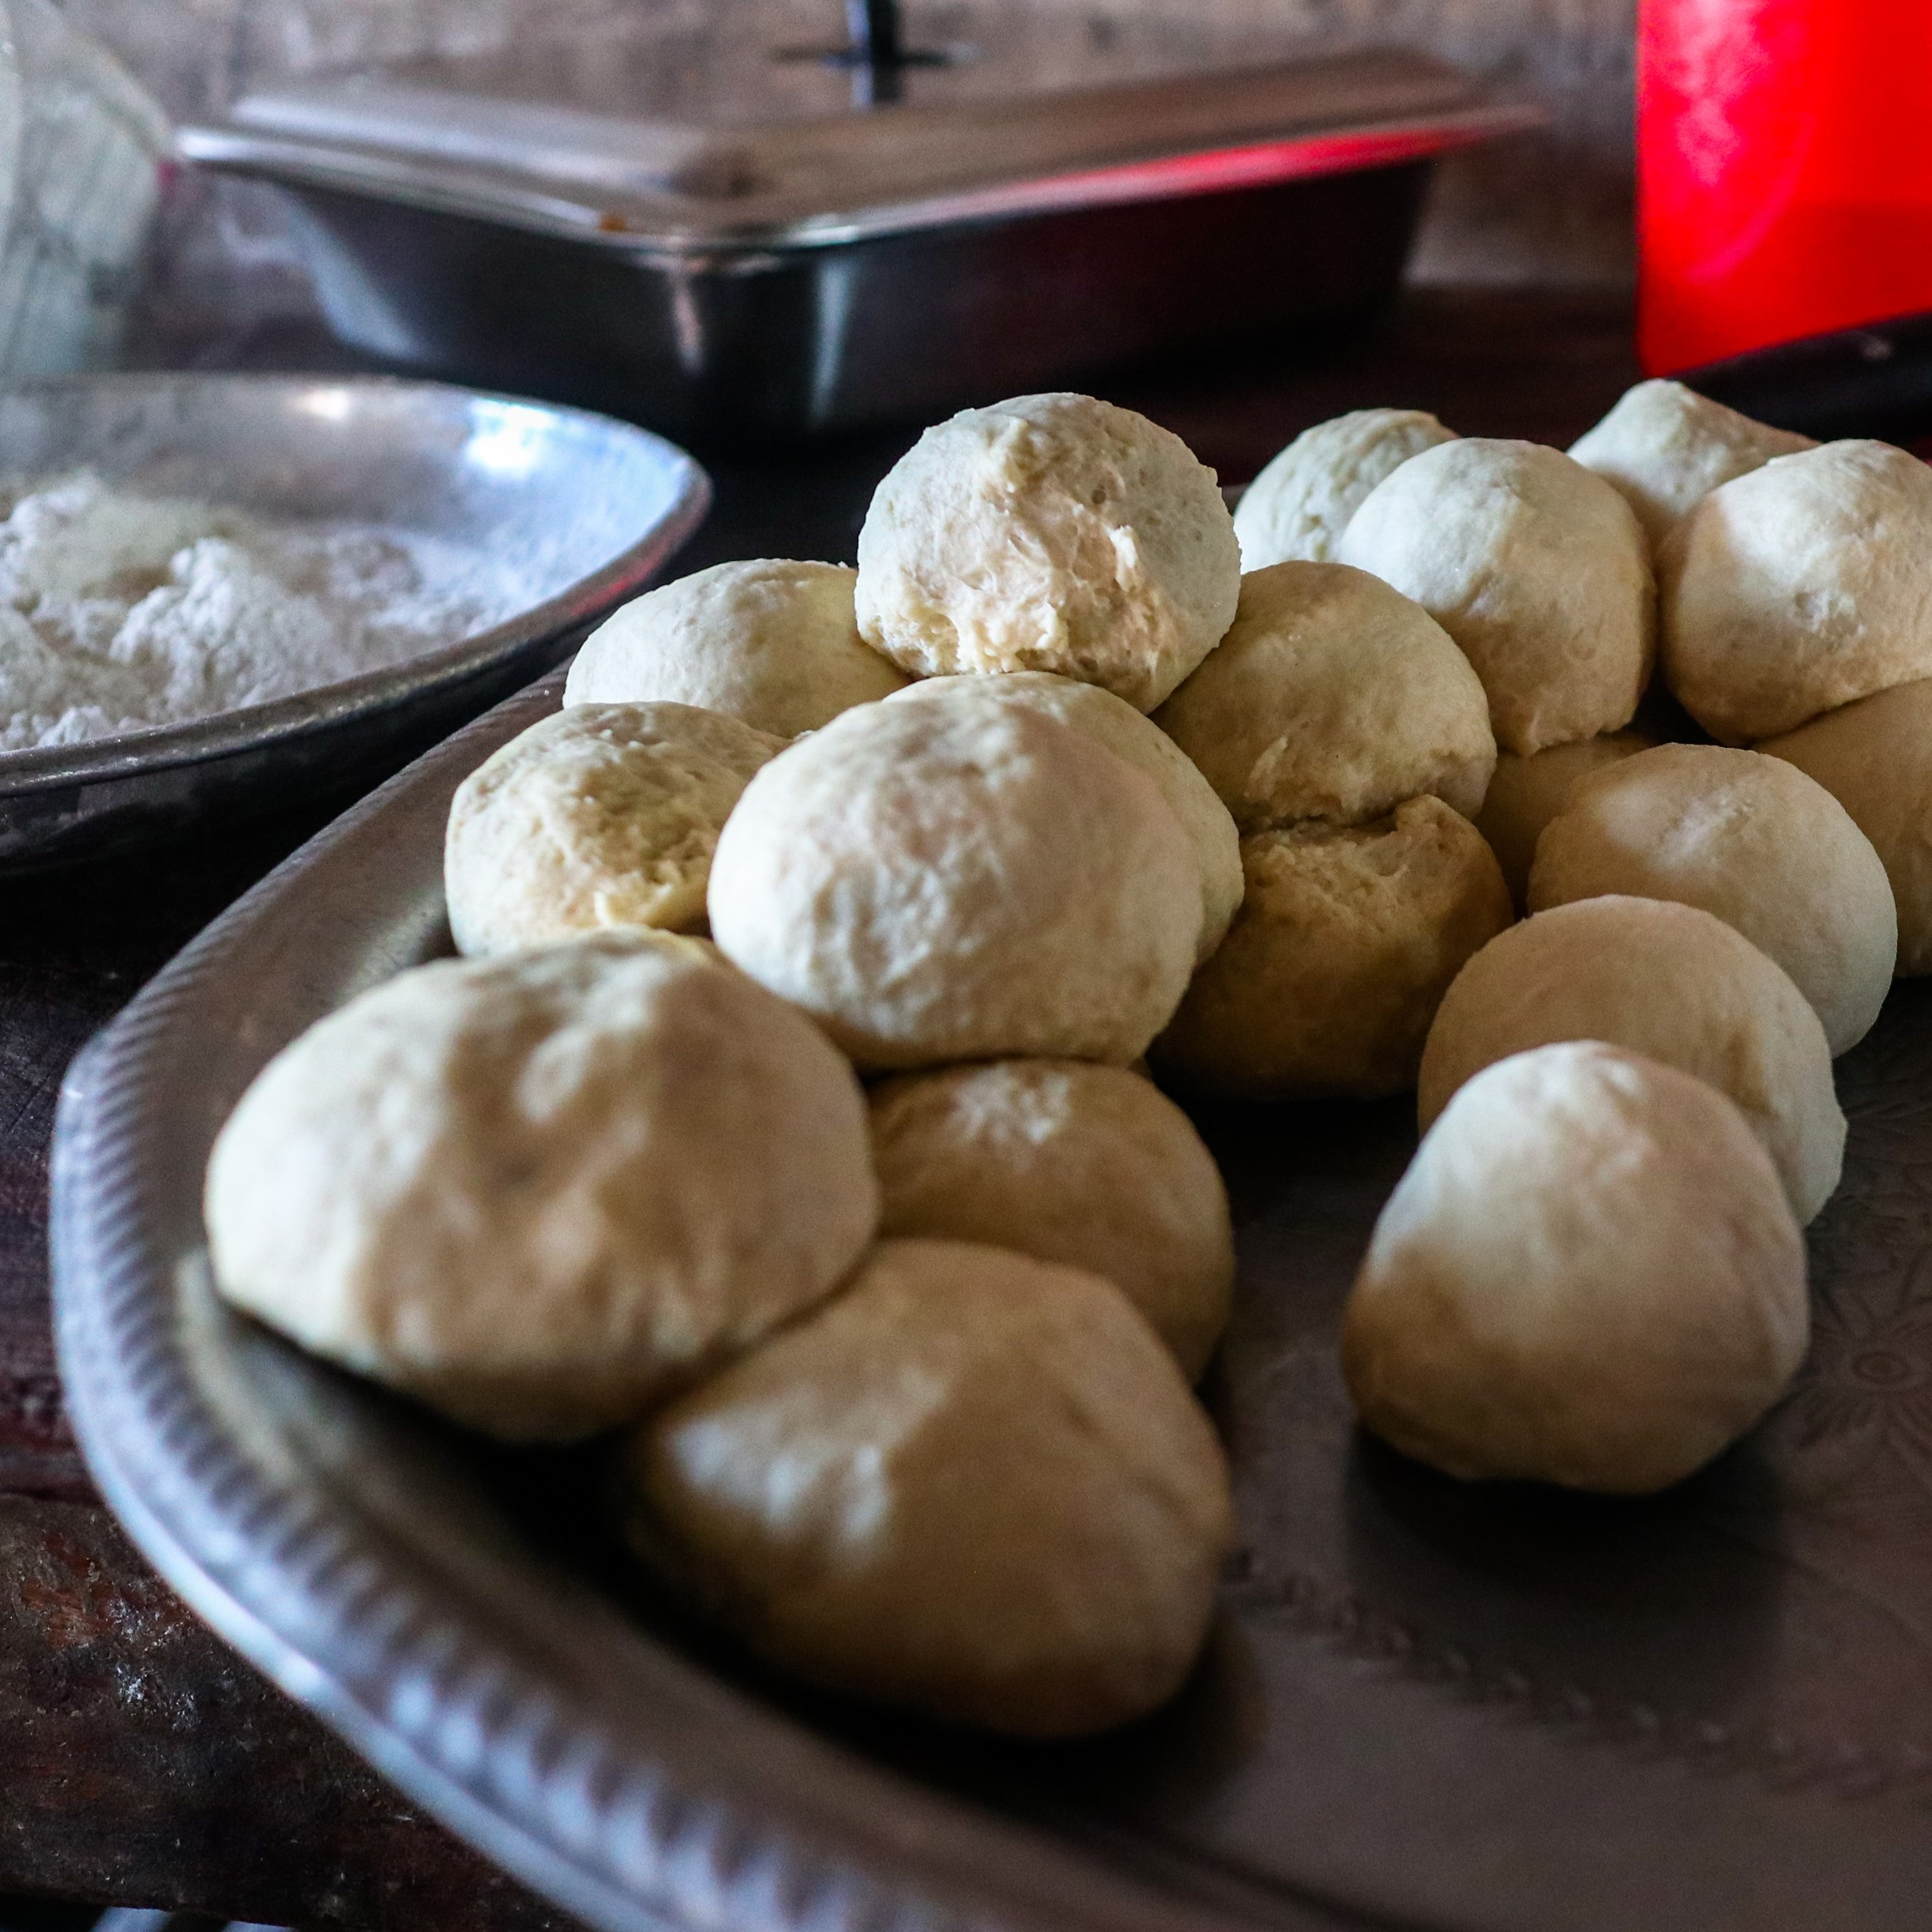
Jos ensimmäinen leipä pyhitetään,
on koko leipomus pyhä,
ja jos puun juuri on pyhä,
ovat myös oksat pyhät.
Room. 11:16
Notes:
Kuva: Suomen Lähetysseura / Virve Rissanen; chapatinteko_mwanzassa-4

Slide 8
Hyvän leivän salaisuus
Leipään tarvitaan juuri, vettä, jauhoja ja suolaa. Muu on lisuketta.
Hyvä leipä ja hyvä, eettisesti kantava elintapa leivotaan näistä perustarpeista.
Notes:
Teksti: pastori Matti Huotari / Suomen Lähetysseura

Slide 9
Lutherin mukaan jokapäiväisen leivän reseptiin tulee:
”Kaikki, mikä kuuluu ruumiin ravintoon ja tarpeisiin,
kuten ruoka, juoma, vaatteet, kengät, koti, pelto, karja, raha, tavara,
kelpo aviopuoliso, kunnolliset lapset, kunnollinen palvelusväki, kunnolliset ja
luotettavat esimiehet, hyvä hallitus, suotuisat säät, rauha, terveys, järjestys, kunnia,
hyvät ystävät, luotettavat naapurit ja muu sellainen”.
- Martti Luther, Vähä Katekismus

Slide 10
Oma reseptisi
Mikä on oman elämäsi resepti?
Mistä aineksista hyvä elämä koostuu?
Käyttäisitkö Lutherin ohjetta?
Mitkä ainesosat ovat juuri sinulle tärkeitä?

Slide 11
Elämän leipä
Raamatussa Jeesus sanoo:
Minä olen elämän leipä.
Joh. 6:48
Minä olen elävä leipä, joka on tullut taivaasta, ja se, joka syö tätä leipää, elää ikuisesti.
Leipä, jonka minä annan, on minun ruumiini. Minä annan sen, että maailma saisi elää.
Joh. 6:51

Slide 12
Kristus itse on kaiken alkujuuri
Alussa oli Sana ja Sana oli Jumalan luona ja Sana oli Jumala. - Joh. 1:1.
Kristus on elävän veden lähde
Joka juo elävää vettä, sille ei tule elämänjanoa enää
Juuri sillä vedellä sinut on kastettu.
Kristusta verrataan viljanjyvään,
joka haudataan maahan ja kuolee, ja niin se tuottaa paljon hedelmää
Jokainen viljanjyvä kertoo Jeesuksen tarinaa
Kristuksen seuraajaa, sinua, kutsutaan maan suolaksi.
Notes:
Teksti: pastori Matti Huotari / Suomen Lähetysseura

Slide 13
Kristus
Alkujuuri
Elävän veden lähde
Viljanjyvä
Maan suola
Sinä

Slide 14
Jokapäiväinen leipämme
Rukoilkaamme,
Herra, anna meille myös huomenna
Tulkoon siihen juuri, vettä, jauhoja ja suolaa.
Koostukoon se Jumalan läsnäolosta, siunauksesta ja rukouksesta.
Aamen.
Notes:
Teksti: pastori Matti Huotari / Suomen Lähetysseura

Slide 15
TASAUS,
jotta maailma olisi oikeudenmukaisempi, valoisampi ja lempeämpi

